Slide 1
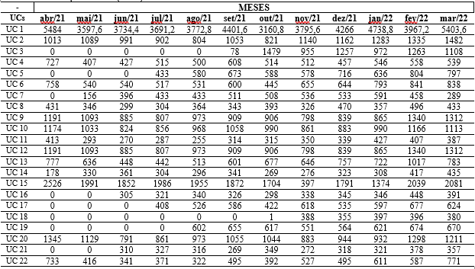
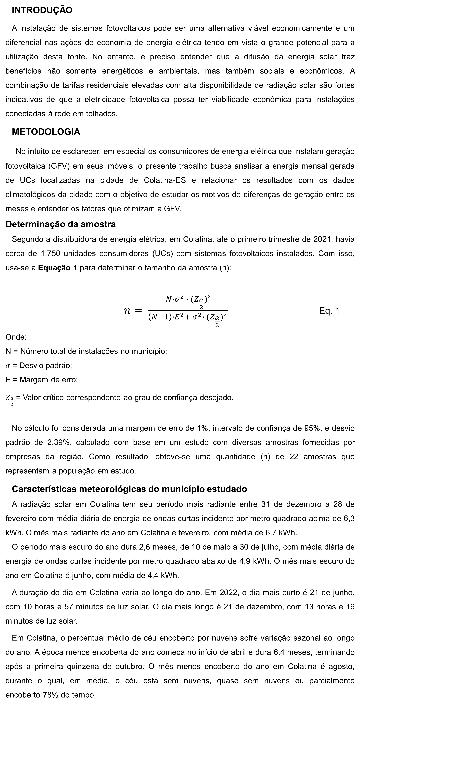
RELAÇÃO DOS ASPECTOS CLIMATOLÓGICOS COM O PADRÃO DE GERAÇÃO E CONSUMO EM INSTALAÇÕES FOTOVOLTAICAS EM COLATINA-ES
Gabriel Bastos Plantickow¹, Alexsandre Leite Ferreira²
¹Acadêmico do curso de Engenharia Civil no Centro Universitário do Espírito Santo - UNESC,
²Mestre em Engenharia Hidráulica pela Universidade Federal de Itajubá - UNIFEI, Professor do curso de Engenharia Civil do Centro Universitário do Espírito Santo - UNESC.
INTRODUÇÃO
A instalação de sistemas fotovoltaicos pode ser uma alternativa viável economicamente e um diferencial nas ações de economia de energia elétrica tendo em vista o grande potencial para a utilização desta fonte. No entanto, é preciso entender que a difusão da energia solar traz benefícios não somente energéticos e ambientais, mas também sociais e econômicos. A combinação de tarifas residenciais elevadas com alta disponibilidade de radiação solar são fortes indicativos de que a eletricidade fotovoltaica possa ter viabilidade econômica para instalações conectadas à rede em telhados.
METODOLOGIA
No intuito de esclarecer, em especial os consumidores de energia elétrica que instalam geração fotovoltaica (GFV) em seus imóveis, o presente trabalho busca analisar a energia mensal gerada de UCs localizadas na cidade de Colatina-ES e relacionar os resultados com os dados climatológicos da cidade com o objetivo de estudar os motivos de diferenças de geração entre os meses e entender os fatores que otimizam a GFV.
Determinação da amostra
Segundo a distribuidora de energia elétrica, em Colatina, até o primeiro trimestre de 2021, havia cerca de 1.750 unidades consumidoras (UCs) com sistemas fotovoltaicos instalados. Com isso, usa-se a Equação 1 para determinar o tamanho da amostra (n):
$n= \frac{N∙σ^{2} ∙ (Z_{\frac{α}{2}})²}{\left(N−1\right)∙E^{2}+ σ^{2}∙ (Z_{\frac{α}{2}})² }$ Eq. 1
Onde:
N = Número total de instalações no município;
$σ$ = Desvio padrão;
E = Margem de erro;
$Z_{\frac{α}{2}}$ = Valor crítico correspondente ao grau de confiança desejado.
No cálculo foi considerada uma margem de erro de 1%, intervalo de confiança de 95%, e desvio padrão de 2,39%, calculado com base em um estudo com diversas amostras fornecidas por empresas da região. Como resultado, obteve-se uma quantidade (n) de 22 amostras que representam a população em estudo.
Características meteorológicas do município estudado
A radiação solar em Colatina tem seu período mais radiante entre 31 de dezembro a 28 de fevereiro com média diária de energia de ondas curtas incidente por metro quadrado acima de 6,3 kWh. O mês mais radiante do ano em Colatina é fevereiro, com média de 6,7 kWh.
O período mais escuro do ano dura 2,6 meses, de 10 de maio a 30 de julho, com média diária de energia de ondas curtas incidente por metro quadrado abaixo de 4,9 kWh. O mês mais escuro do ano em Colatina é junho, com média de 4,4 kWh.
A duração do dia em Colatina varia ao longo do ano. Em 2022, o dia mais curto é 21 de junho, com 10 horas e 57 minutos de luz solar. O dia mais longo é 21 de dezembro, com 13 horas e 19 minutos de luz solar.
Em Colatina, o percentual médio de céu encoberto por nuvens sofre variação sazonal ao longo do ano. A época menos encoberta do ano começa no início de abril e dura 6,4 meses, terminando após a primeira quinzena de outubro. O mês menos encoberto do ano em Colatina é agosto, durante o qual, em média, o céu está sem nuvens, quase sem nuvens ou parcialmente encoberto 78% do tempo.
A época mais encoberta do ano começa por volta da segunda quinzena de outubro e dura 5,6 meses, terminando no início de abril. O mês mais encoberto do ano em Colatina é dezembro, durante o qual, o céu está encoberto ou quase encoberto 75% do tempo.
Unidades Consumidoras estudadas
As UCs estudadas foram selecionadas e os dados armazenados em tabelas para melhor organização. O intervalo estudado compreende abril de 2021 até março de 2022 totalizando 12 meses.
RESULTADOS E DISCUSSÃO
A geração das UCs estudadas se mostrou bastante coerente com os dados de incidência solar, onde os meses de maior geração também foram os meses de maior incidência solar e com mais horas de luz solar durante o dia.
Um fator interessante nos resultados é a questão da nebulosidade, já que os meses com maior incidência de nuvens são os meses de maior geração solar, causando a impressão de que esse fator não seja tão relevante na geração.
CONCLUSÃO
A discussão de como atingir o desenvolvimento sustentável, achar soluções viáveis financeiramente e reduzir os impactos causados pelo homem é de extrema relevância para a sociedade.
A energia solar não é benéfica apenas para o meio ambiente, por se tratar de fonte de energia alternativa, limpa e renovável, mas também promissora para o setor econômico brasileiro, criando novos empregos, refletindo diretamente no desenvolvimento sustentável e, dependendo de onde for inserida, pode reduzir as perdas elétricas nas redes de distribuição.
Colatina têm várias características essenciais para o crescimento do mercado de energia solar, com o clima favorável e com alta taxa de incidência solar na região. Mas como vimos, não há um padrão certo de geração já que ela é dependente de aspectos climatológicos diversos, por isso, estudar os mesmos para implantação dessa tecnologia se mostra fundamental para o eventual progresso expressivo desse mercado.
REFERÊNCIAS
LIMA, E.J.M. A Visão do Professor de Ciências Sobre as Estações do Ano. Londrina, 2006. Disponível em:< http://www.educadores.diaadia.pr.gov.br/arquivos/File/2010/artigos_teses/Ciencias/Dissertacoes/issertdelima.pdf>. Acesso em: 22 Jul. 2022.
FERREIRA. A.L. Impactos da microgeração fotovoltaica nas redes de distribuição de energia elétrica. Itajubá, 2021. Disponível em:<https://repositorio.unifei.edu.br/jspui/handle/123456789/2878>. Acesso em: 30 mai. 2022.
WEATHERSPARK (Estados Unidos da América). Condições Meteorológicas Médias de Colatina no ano todo. Elaborado por Cedar Lake Ventures, Inc. Disponível em:< https://pt.weatherspark.com/y/30869/Clima-caracter%C3%ADstico-em-Colatina-Brasil-durante-o-ano#Sections-Humidity> . Acesso em: 30 Mai. 2022.

